Slide 1
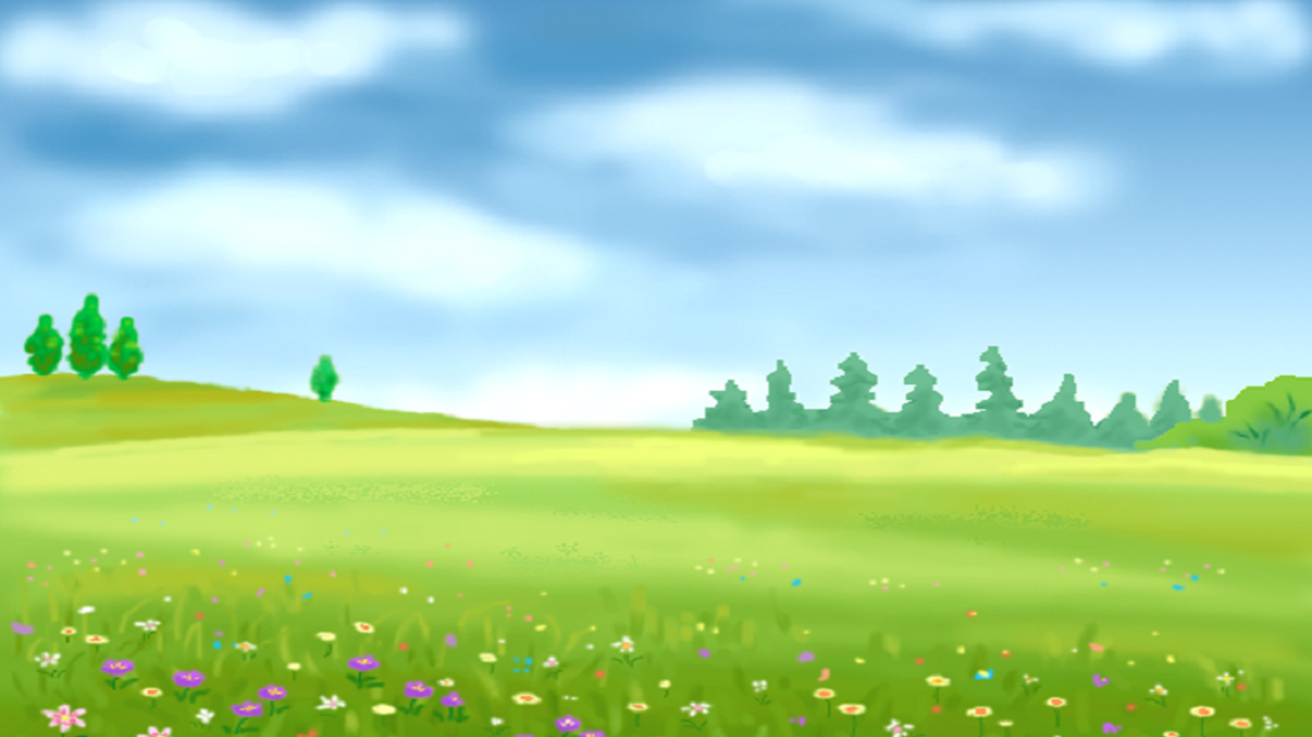
Муниципальная казенная дошкольная образовательная организация детский сад «Теремок» Антроповского муниципального района Костромской области.
Презентация по ФЭМП
в старшей группе
«Белоснежка и семь гномов»
Воспитатель: Е. Н. Белиуца
Антропово 2018 год

Slide 2
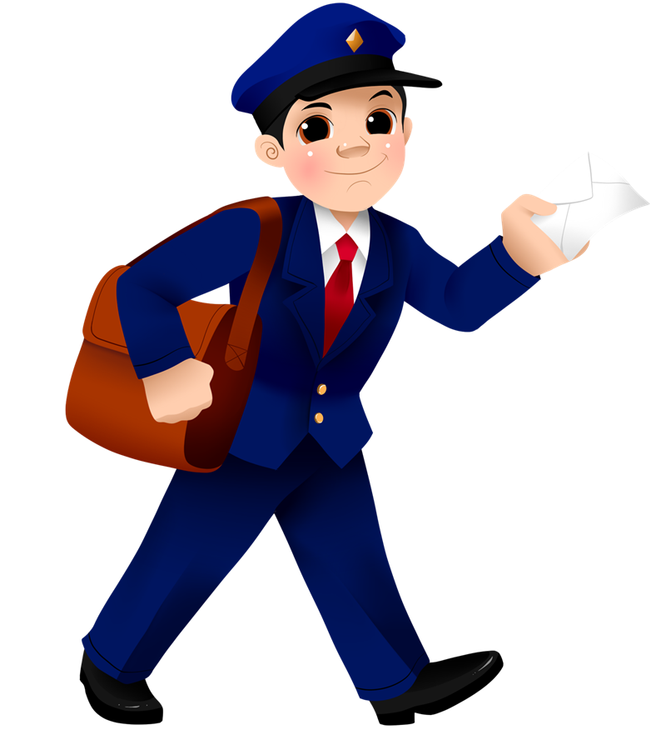

Slide 3

Здравствуйте дорогие ребята!!! Пишет вам Белоснежка из волшебного леса. Слышала, что вы очень умные, добрые и смелые. Мне нужна ваша помощь. Мои друзья , лесные гномики, любят цифру семь, но мало о ней знают. Пожалуйста, если у вас есть время, помогите гномикам больше узнать о цифре и числе семь. С вашей помощью гномики, быстро научатся так же как и вы, хорошо считать.
Белоснежка

Slide 4

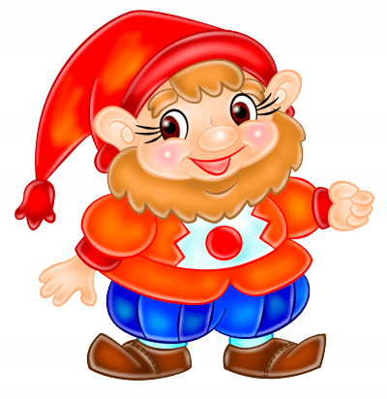
Отгадайте загадку
Я такую кочергу
Сунуть в печку не смогу.
Про нее известно всем,
Что она зовется ……….
Молодцы !

Slide 5
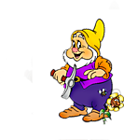
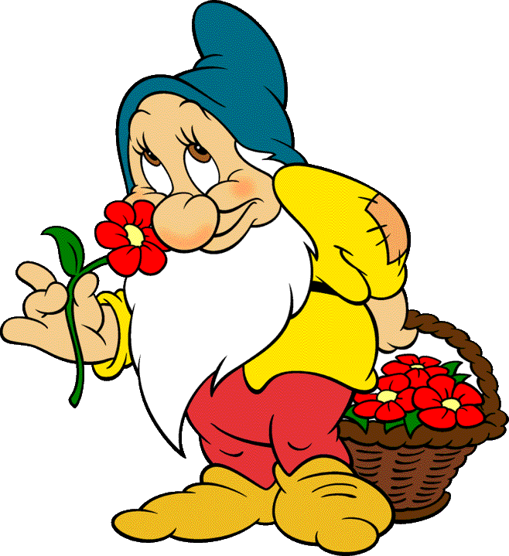
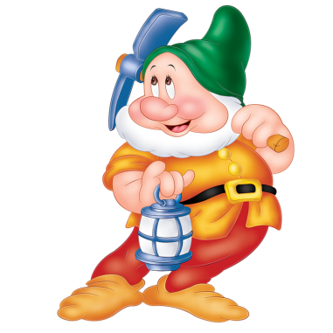
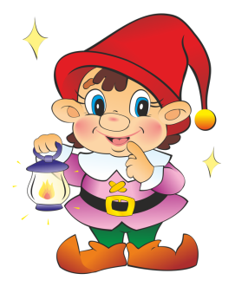
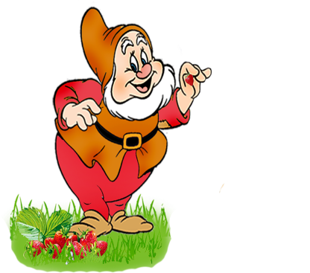
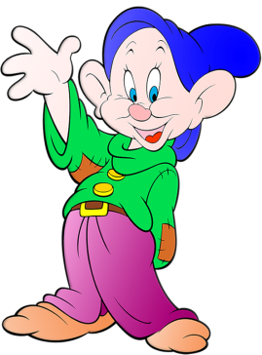
1.В каких сказках мы встречаем число семь?
2.Назовите пословицы и поговорки с числом семь!
Молодцы !

Slide 6


Какое число пропущено?
2
4
6
Молодцы !

Slide 7
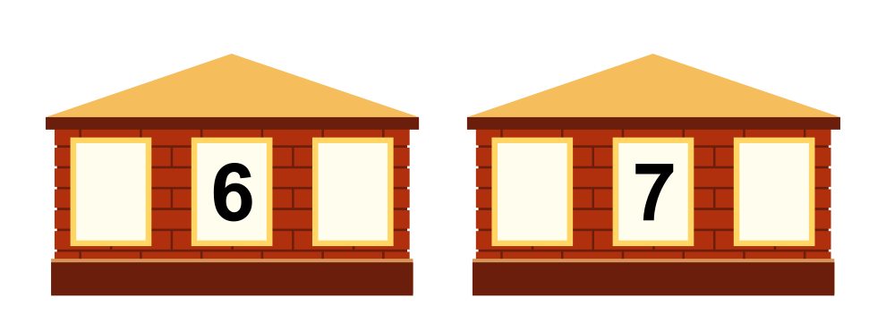
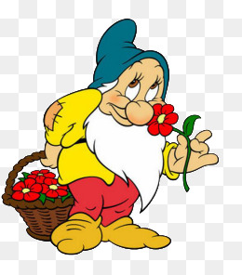
Назовите соседей цифры 6,7.
5
7
6
8
Молодцы!

Slide 8

Найдите фигуру ,у которой семь углов
Молодцы!

Slide 9
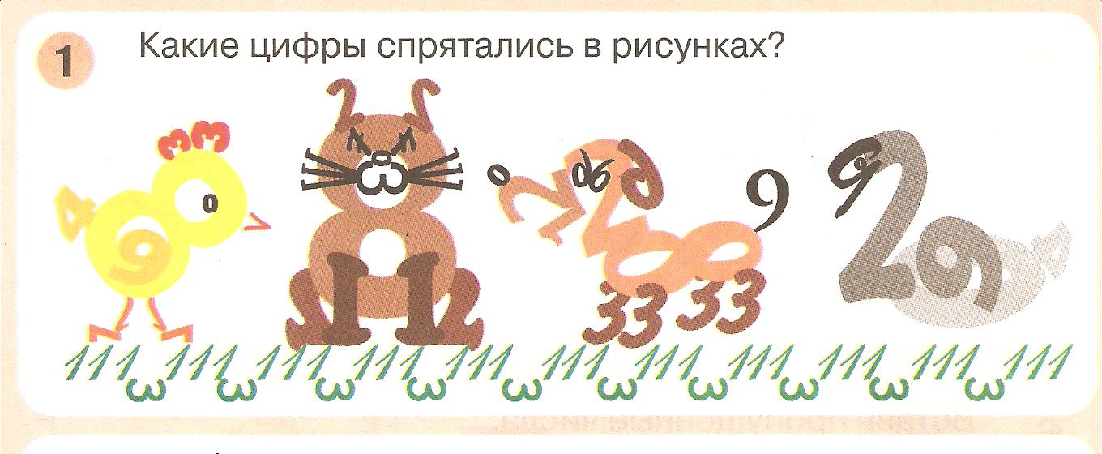
Найдите ,где спряталась цифра 7
Молодцы!

Slide 10
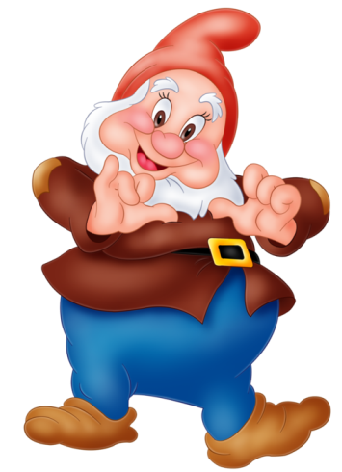

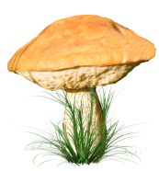
Физкультминутка
По тропинке гномик шел
На полянке гриб нашел
Раз - грибок, Два - грибок,
Вот и полный кузовок.
Гномик охает - устал.
От того что приседал
Гномик сладко потянулся,
А потом вперед нагнулся
А потом назад прогнулся
И до пола дотянулся
И на лево потянулся
И на право потянулся
Гномик выполнил разминку
И уселся на тропинку

Slide 11


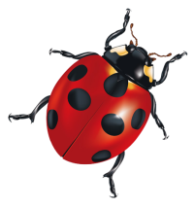






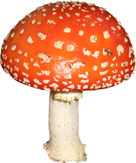


Поставьте правильно знак( >,< ,=)
<
>
=
Молодцы!

Slide 12
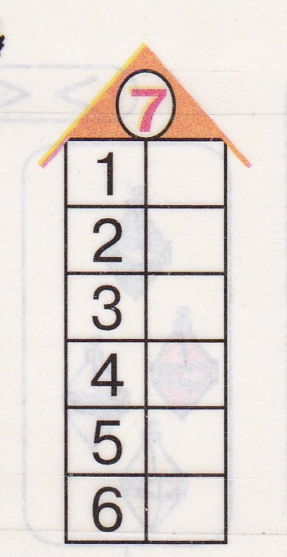
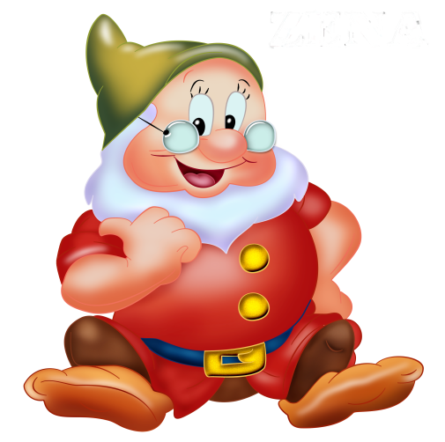
Составьте число семь из двух меньших чисел.
6
5
4
3
2
1
Молодцы!

Slide 13
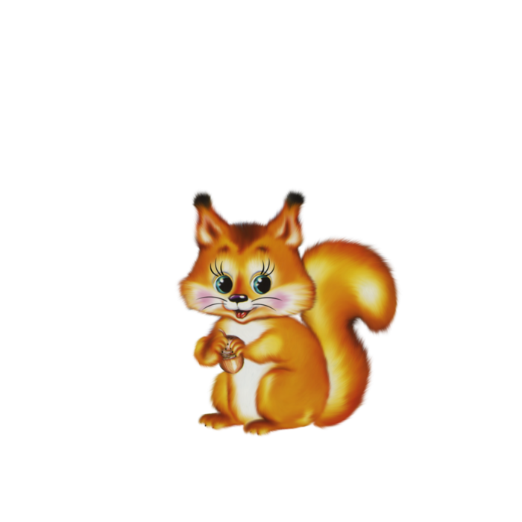

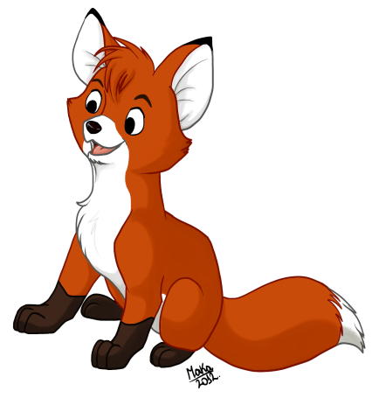
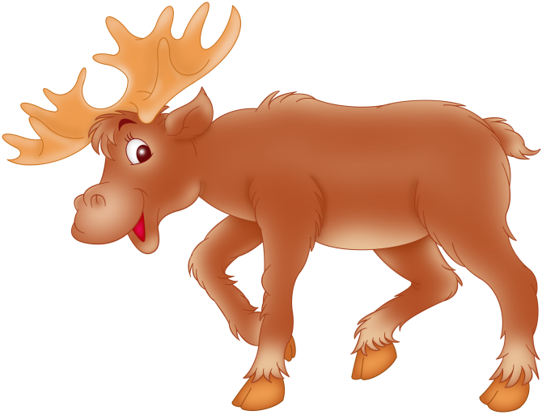
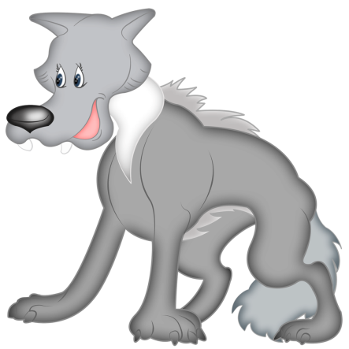
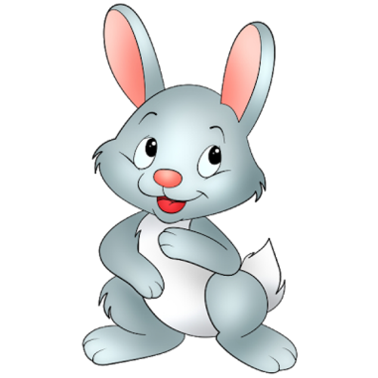
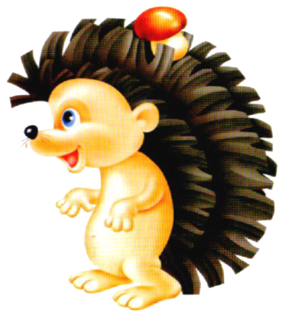
1.Сколько всего животных?
2.Кто идет первым, четвертым, седьмым?
3.Который по счету волк, какая по счету белка?
Молодцы!

Slide 14

7
7
Гимнастика для глаз.
7
7

Slide 15
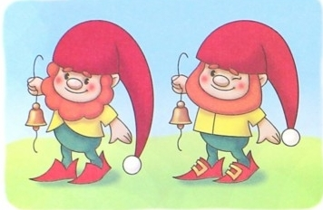
Найди между гномиками семь отличий
Молодцы!

Slide 16


Решите задачу
На поляне было шесть бабочек. К ним прилетела еще одна бабочка. Сколько стало бабочек на поляне?
Молодцы!

Slide 17
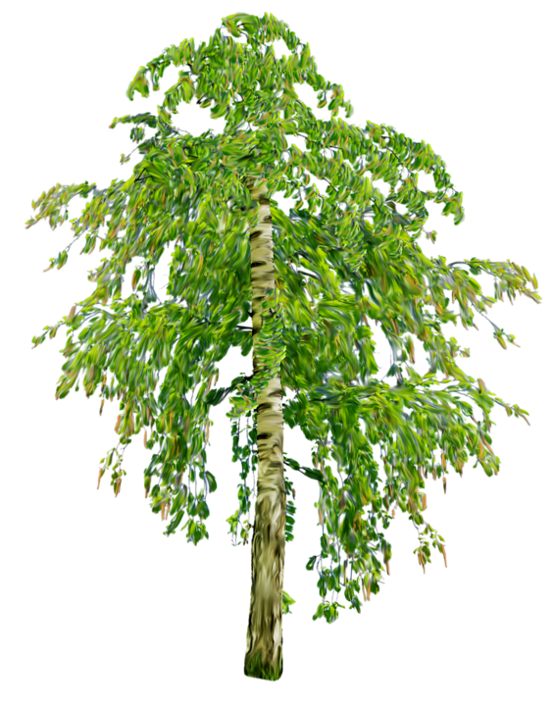

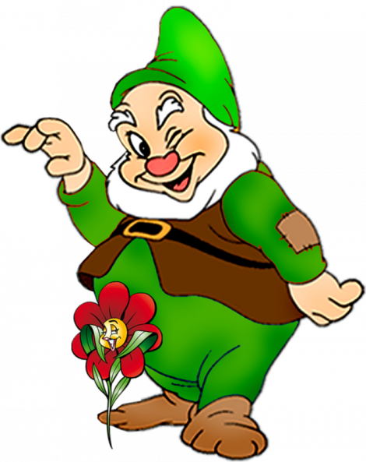
Решите задачу
На березе выросло семь яблок. Одно яблоко упало. Сколько яблок осталось на березе?
Молодцы!

Slide 18
Пальчиковая гимнастика
Жили-были гномики
(Указательным и большим пальцем показываем размер)
В расчудесном домике.
(Ладони сложены в виде крыши)
Папа-гном дрова рубил,
(Ребром кисти ударяем о ладонь)
Гном-сынок их в дом носил,
(Хватательные движения руками)
Мама-гномик суп варила,
(Кисти округлены, шарообразные движения)
Дочка-гном его солила,
(Пальцы сложены в «щепотку»)
Гномик-бабушка вязала,
(Имитируем вязание на спицах)
Гномик-тетушка стирала,
(Потираем ладошки друг о друга)
Дед – окошко открывал,
Всех знакомых в гости звал!
(Обоими кистями рук делаем приглашающий жест к себе)

Slide 19
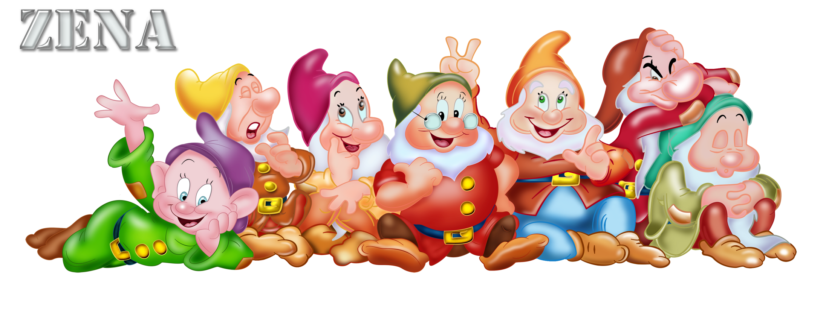
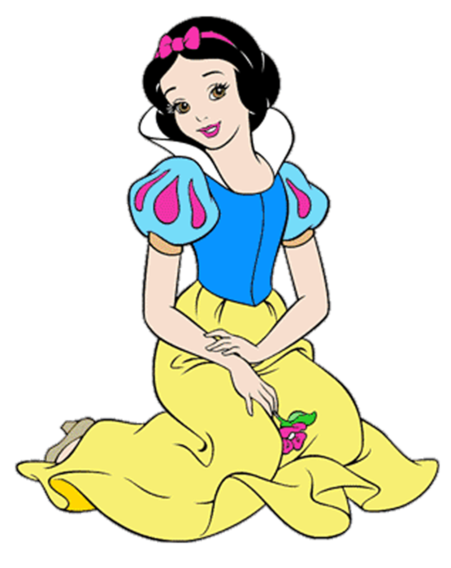
Ребята , большое вам спасибо.
Вы нам очень помогли.

